Slide 1
BÀI 3+4
SẢN XUẤT GIỐNG CÂY TRỒNG

Slide 2
Bài 3+4
SẢN XUẤT GIỐNG CÂY TRỒNG
I. Mục đích của công tác sản xuất giống cây trồng
II. Hệ thống sản xuất giống cây trồng
III. Quy trình sản xuất giống cây trồng
1. Sản xuất giống cây trồng nông nghiệp
2. Sản xuất giống cây rừng

Slide 3
PHẦN A. NỘI DUNG BÀI GIẢNG

Slide 4
BÀI 3 +4: SẢN XUẤT GIỐNG CÂY TRỒNG
I. Mục đích của công tác sản xuất giống cây trồng
- Duy trì, củng cố độ thuần chủng, sức sống và tính trạng điển hình của giống
- Tạo ra số lượng giống cần thiết để cung cấp cho sản xuất đại trà
- Đưa giống tốt phổ biến nhanh vào sản xuất

Slide 5
BÀI 3 +4: SẢN XUẤT GIỐNG CÂY TRỒNG
II. Hệ thống sản xuất giống cây trồng
Hệ thống sản xuất giống cây trồng bắt đầu từ đâu và khi nào kết thúc?
Hệ thống sản xuất giống cây trồng gồm những giai đoạn nào?

Slide 6
BÀI 3 +4: SẢN XUẤT GIỐNG CÂY TRỒNG
II. Hệ thống sản xuất giống cây trồng
Hạt giống SNC
NC (Nguyên chủng)
XN (Xác nhận)
Đại trà

Slide 7
BÀI 3 +4: SẢN XUẤT GIỐNG CÂY TRỒNG
II. Hệ thống sản xuất giống cây trồng
Thế nào là hạt giống siêu nguyên chủng?
Tại sao hạt siêu nguyên chủng và hạt nguyên chủng cần được sản xuất tại các cơ sở sản xuất giống chuyên ngành?

Slide 8
BÀI 3 +4: SẢN XUẤT GIỐNG CÂY TRỒNG
III. Quy trình sản xuất giống cây trồng
1. Sản xuất giống cây trồng nông nghiệp
a. Sản xuất giống ở cây trồng tự thụ phấn
Em hãy kể tên một số loại cây trồng tự thụ phấn?

Slide 9
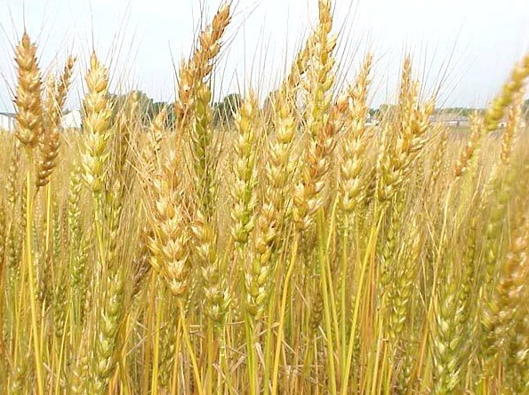
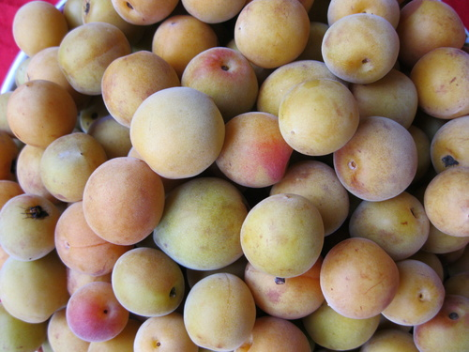
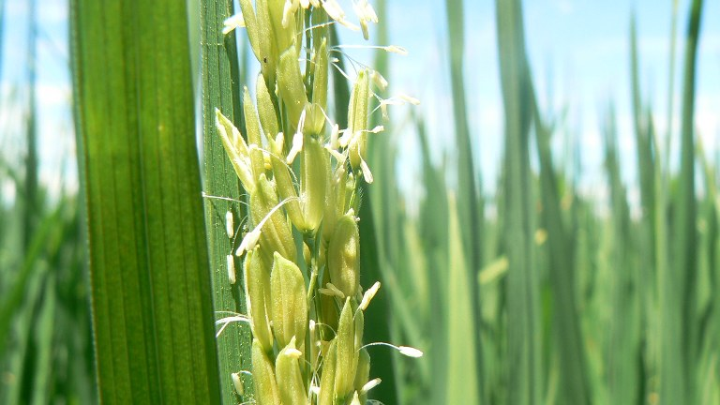
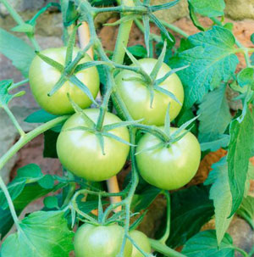
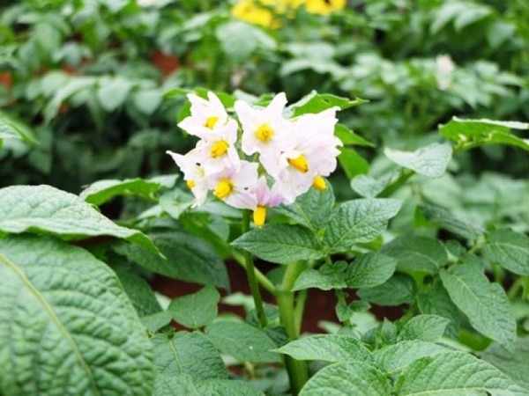
Hoa khoai tây

Slide 10
* Theo sơ đồ duy trì (hình 3.2/13 SGK)
Hạt SNC, hạt tác giả
SNC
NC
XN

Slide 11
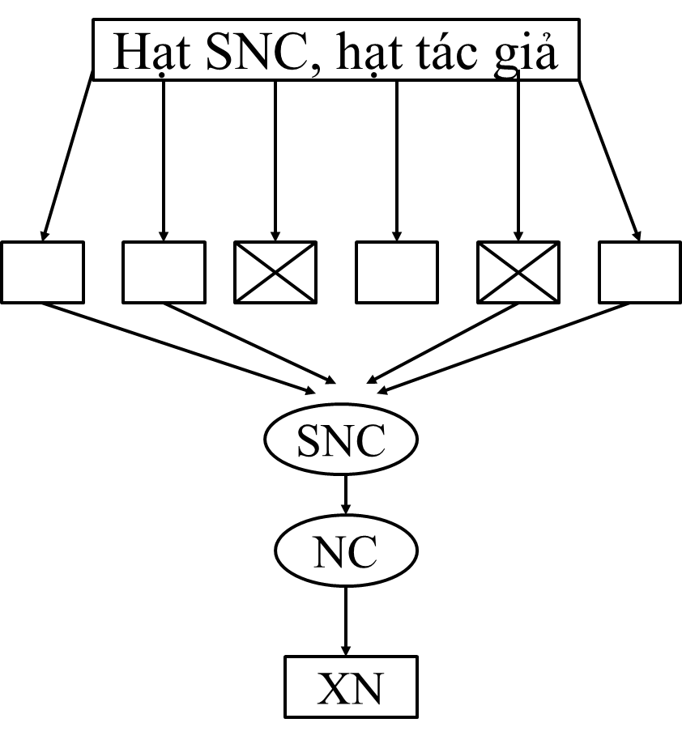
* Theo sơ đồ duy trì (hình 3.2/13 SGK)
Quy trình sản xuất giống cây trồng tự thụ phấn thường diễn ra trong mấy năm?
Trong sản xuất giống cây trồng đã áp dụng hình thức chọn lọc nào?

Slide 12
b. Sản xuất giống ở cây trồng thụ phấn chéo
Thế nào là hình thức sinh sản thụ phấn chéo? Cho ví dụ?
Vì sao cần chọn ruộng sản xuất hạt giống ở khu cách li?

Slide 13
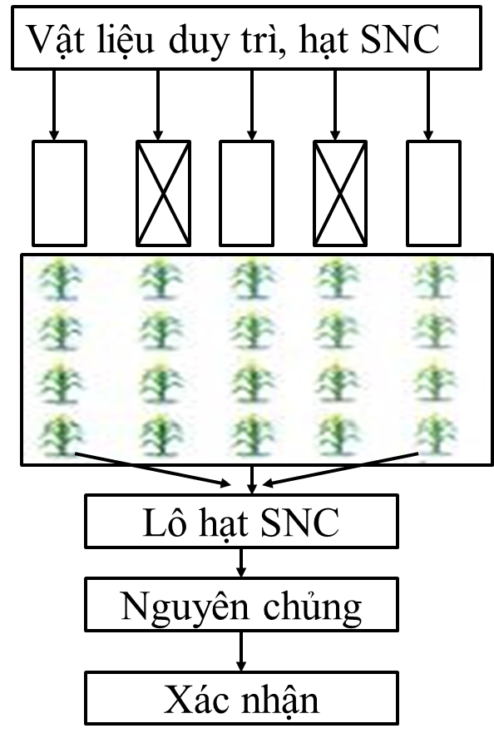
b. Sản xuất giống ở cây trồng thụ phấn chéo
Tại sao cần loại bỏ những cây không đạt yêu cầu trước khi cây tung phấn?

Slide 14
c. Sản xuất giống ở cây trồng nhân giống vô tính
- Chọn lọc, duy trì thế hệ vô tính ở cấp siêu nguyên chủng.
- Tổ chức sản xuất củ giống hoặc vật liệu giống ở cấp nguyên chủng.
- Sản xuất củ giống hoặc vật liệu giống thương phẩm

Slide 15
BÀI 3 +4: SẢN XUẤT GIỐNG CÂY TRỒNG
III. Quy trình sản xuất giống cây trồng
2. Sản xuất giống cây rừng
- Chọn những cây trội, cây đạt tiêu chuẩn để làm giống.
- Lấy hạt giống từ rừng giống để sản xuất cây con.

Slide 16
PHẦN B.
HỆ THỐNG KIẾN THỨC
(HỌC SINH GHI VÀO VỞ)

Slide 17
